Slide 1
Вопросники и анкеты как методы сбора информации бизнес-процессах
ИКБО-41-23 Шкрабо М.А. Трофимов А.А.

Slide 2

Анкетирование
- Вопросники и анкеты: зачем нужны в бизнесе?
- Цель: сбор данных для оптимизации процессов
- Примеры: маркетинг, HR, управление процессами

Slide 3

Что такое вопросники и анкеты?
- Структурированные формы для сбора данных
- Закрытые вопросы: цифры и рейтинги
- Открытые вопросы: мнения и комментарии

Slide 4

Роль в бизнес-процессах
Сбор данных: входы, выходы, ресурсы
Оценка: время, удовлетворенность, риски
Оптимизация: устранение лишних шагов
Пример: анализ процесса продаж

Slide 5

Этапы применения анкет
Подготовка: цель, аудитория, 10–20 вопросов
Проведение: email, соцсети, платформы
Анализ: SPSS, Statistica, инсайты

Slide 6

Преимущества анкетирования
- Массовый сбор данных без аналитика
- Экономия: до 50% времени на проекты
- Низкая стоимость онлайн-опросов
- Подходит для маркетинга, HR, BPM

Slide 7

Ограничения анкетирования
- Низкий возврат: 3–15% откликов
- Поверхностные данные без глубины
- Риск формальных или субъективных ответов
- Не для сложных процессов

Slide 8
Сравнение с другими методами
Метод | Охват | Глубина | Стоимость
Анкеты | Высокий | Низкая | Низкая
Интервью | Низкий | Высокий | Средняя-высокая
Наблюдение | Средний | Высокая | Средняя
Мозговой штурм | Низкий | Средняя | Низкая

Slide 9

Практические примеры
- HR: опрос выявил 15% роста производительности
- Маркетинг: улучшение клиентских услуг
- BPM: определение владельцев процессов
- Консалтинг: сбор требований для автоматизации

Slide 10
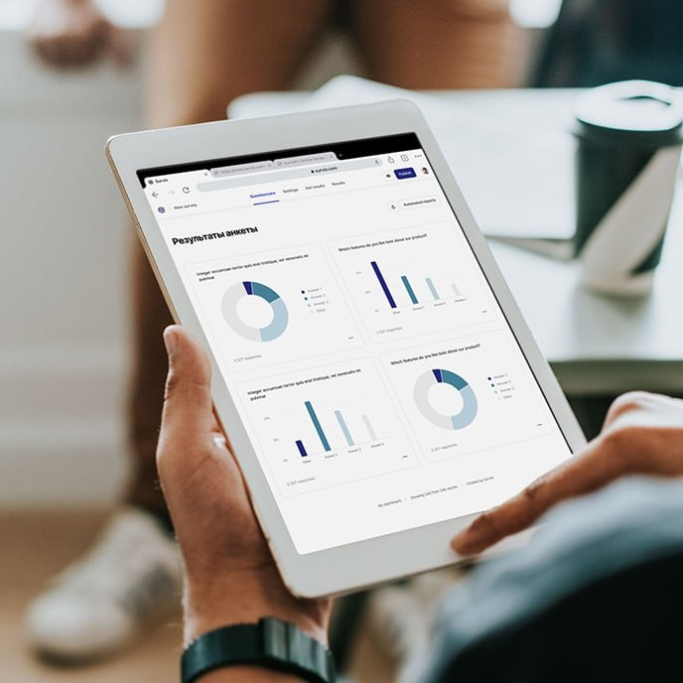
Рекомендации по использованию
- 10–20 вопросов, заполнение за 7–15 минут
- Комбинировать с интервью и наблюдением
- Использовать платформы: Testograf, WebAsk
- Мотивировать: скидки, бонусы

Slide 11

Тенденции 2025 года
Рост онлайн-анкетирования в реальном времени
Интеграция с API для автоматизации
Этика: защита данных и приватность
Пример: анализ клиентского опыта

Slide 12

Заключение и выводы
Анкеты: экономичный инструмент для бизнеса
Экономия времени и ресурсов
Комбинировать для точных результатов
Будущее: цифровизация и этика

Slide 13
Спасибо за внимание!

Slide 14
Использованные источники:
Организация и проведение обследования бизнес-процессов компании:
https://www.cfin.ru/management/strategy/change/inspection.shtml
ПРОБЛЕМЫ СБОРА ИНФОРМАЦИИ ДЛЯ ОПИСАНИЯ БИЗНЕС-ПРОЦЕССОВ:
https://naukaru.ru/ru/nauka/article/11190/view
Методы сбора информации и инструменты анализа:
https://www.marketing.spb.ru/lib-research/methods/collect_and_analysis.htm
Анализ бизнес процессов: виды, методы и примеры из практики
https://elma365.com/ru/articles/analiz-biznes-processov/
Проведение обследования бизнес-процессов предприятия
https://studfile.net/preview/4171724/page:5/

